Slide 1



Мартинюк Олена Анатоліївна
Доктор економічних наук, професор
Кафедри менеджменту охорони здоров’я
Управління інноваціями в охороні здоров’я та фармації
для студентів ОНМедУ
спеціальності 073 Менеджмент
ОПП "Управління охороною здоров'я та фармацевтичним бізнесом"

Slide 2
Поняття інновацій та складові інноваційної діяльності

Slide 3

Інновації - це кінцевий результат інноваційної діяльності, у вигляді нового чи удосконаленого продукту або технологічного процесу, який наділено якісними перевагами при використанні та проектуванні, виробництві, збуті, використовується у практичній діяльності та має суспільну перевагу.

Slide 4

Інноваційна діяльність — процес, спрямований па реалізацію результатів завершених наукових досліджень і розробок або інших науково-технічних досягнень у повий або вдосконалений продукт, що реалізується на ринку, у новий або вдосконалений технологічний процес, що використовується у практичній діяльності, а також супутні наукові дослідження і розробки.

Slide 5
Суть інноваційної діяльності полягає в її напрямах:
управління процесами створення нових знань
управління творчим потенціалом тих, хто створює нові знання
управління освоєнням та розповсюдженням (дифузією) нововведень
управління соціальними та психологічними аспектами нововведень

Slide 6
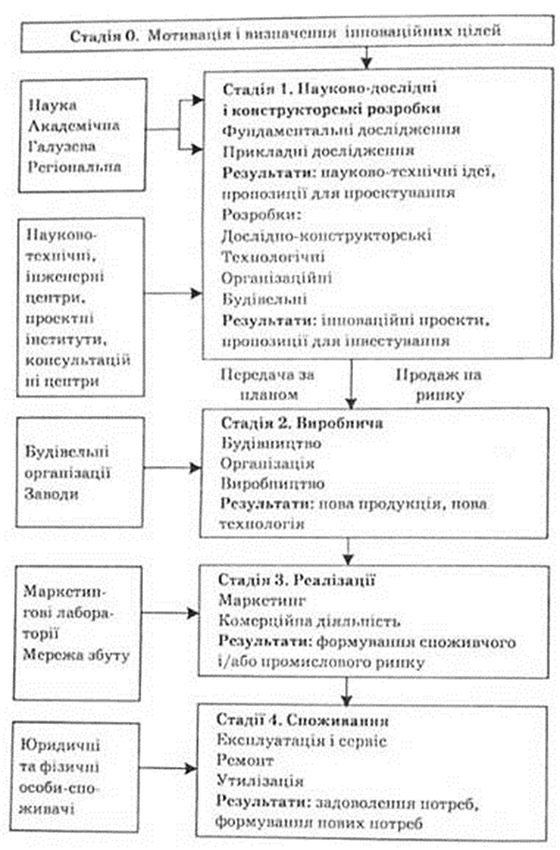

Slide 7
Інноваційна діяльність як система має такі властивості:
взаємозв'язок і взаємодія всіх елементів
цілісність
узгодженість і синхронність у часі
узгодженість із завданнями і цілями організації
адаптивність
гнучкість до змін середовища
автономність управлінської структури

Slide 8

Інноваційний процес — цілеспрямована діяльність щодо перетворення наукового знання в інновацію та дифузію останньої, тобто свідомий послідовний ланцюг подій, спрямований на отримання інноватором визначеного виду ефекту за допомогою задоволення існуючих або нових потреб.

